Slide 1
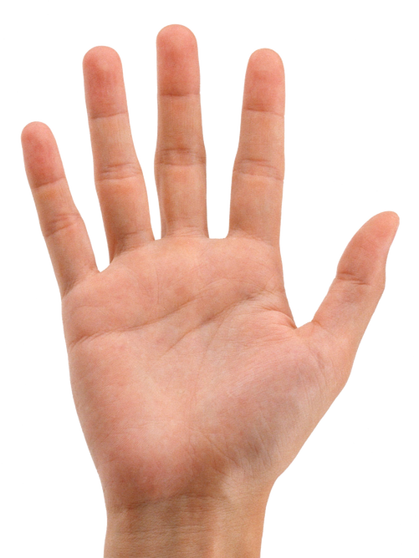
TEMA 2: Sistema Decimal y Sexagesimal
El sistema sexagesimal se basa en contar de 60 en 60, igual que el sistema decimal se basa en contar de 10 en 10.
Probablemente proviene de contar con 12 falanges de una mano y los 5 dedos de la otra.
3
2
4
4
7
5 X 12
5
10
5
8
11
1
1
2
6
9
12
60
3

Slide 2
TEMA 2: Sistema Decimal y Sexagesimal
En la actualidad, el sistema sexagesimal se utiliza en la medida del tiempo y en la de la amplitud angular. Cada unidad se divide en 60 unidades del orden inferior.
TIEMPO
AMPLITUD ANGULAR
HORA | MINUTO | SEGUNDO
h | min | s
GRADO | MINUTO | SEGUNDO
º | ‘ | “
x 60
x 60
x 60
x 60
x 3600
x 3600

Slide 3
TEMA 2: Sistema Decimal y Sexagesimal
En la actualidad, el sistema sexagesimal se utiliza en la medida del tiempo y en la de la amplitud angular. Cada unidad se divide en 60 unidades del orden inferior.
TIEMPO
AMPLITUD ANGULAR
HORA | MINUTO | SEGUNDO
h | min | s
GRADO | MINUTO | SEGUNDO
º | ‘ | “
x 60
x 60
x 60
x 60
x 3600
x 3600

Slide 4
TEMA 2: Sistema Decimal y Sexagesimal
En la actualidad, el sistema sexagesimal se utiliza en la medida del tiempo y en la de la amplitud angular. Cada unidad se divide en 60 unidades del orden inferior.
TIEMPO
AMPLITUD ANGULAR
HORA | MINUTO | SEGUNDO
h | min | s
GRADO | MINUTO | SEGUNDO
º | ‘ | “
Se pueden expresar utilizando simultáneamente varias unidades (forma compleja) o una unidad única (forma incompleja).
FORMA COMPLEJA
FORMA INCOMPLEJA
1h y 15 min
1,25h o 75min
13º 12’
13,2º o 792’

Slide 5

TEMA 2: Sistema Decimal y Sexagesimal
A la hora de resolver un problema tendremos que usar la información en forma incompleja, por eso vamos a ver cómo se pasa de una forma a otra.
De complejo a incomplejo:
EJEMPLO 1: Pasar 3h 10min y 50s a segundos
$3h=3∙60∙60=3∙3600=10800s$
$10min=10∙60=600s$
$10800+600+50=11450s$
FORMA INCOMPLEJA
$50s$

Slide 6

TEMA 2: Sistema Decimal y Sexagesimal
A la hora de resolver un problema tendremos que usar la información en forma incompleja, por eso vamos a ver cómo se pasa de una forma a otra.
De complejo a incomplejo:
EJEMPLO 2: Pasar 3h 10min y 50s a minutos
$3h=3∙60=180min$
$10min$
$180+10+0,8\hat{3}=190,8\hat{3}$
FORMA INCOMPLEJA
$50s=50:60=0,8\hat{3}$

Slide 7
TEMA 2: Sistema Decimal y Sexagesimal
A la hora de resolver un problema tendremos que usar la información en forma incompleja, por eso vamos a ver cómo se pasa de una forma a otra.
De incomplejo a complejo:
EJEMPLO 1: Pasar a horas, minutos y segundos 7624s
7624s
60
162
1
2
7
60
7624 ⇒ 2h 7min 4s
min
7
min
2
FORMA COMPLEJA
424
h
4
s

